Slide 1
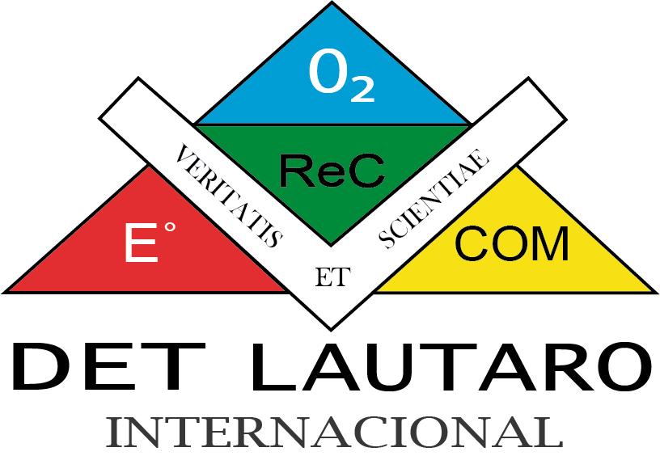

Slide 2


Slide 3

www.detlautaro.com
INVESTIGA LENTO

Slide 4
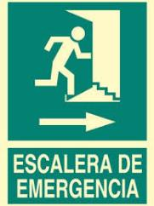
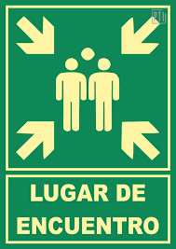

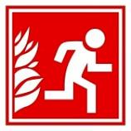
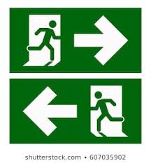
INSTRUCCIONES DE
SEGURIDAD EN WEBINAR ONLINE

Slide 5
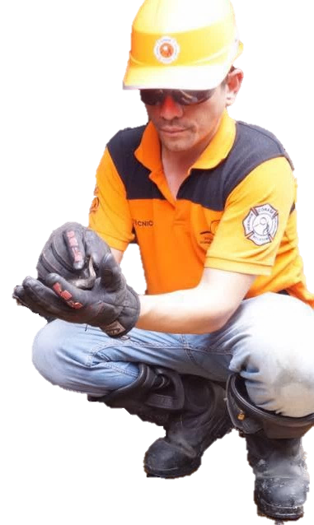
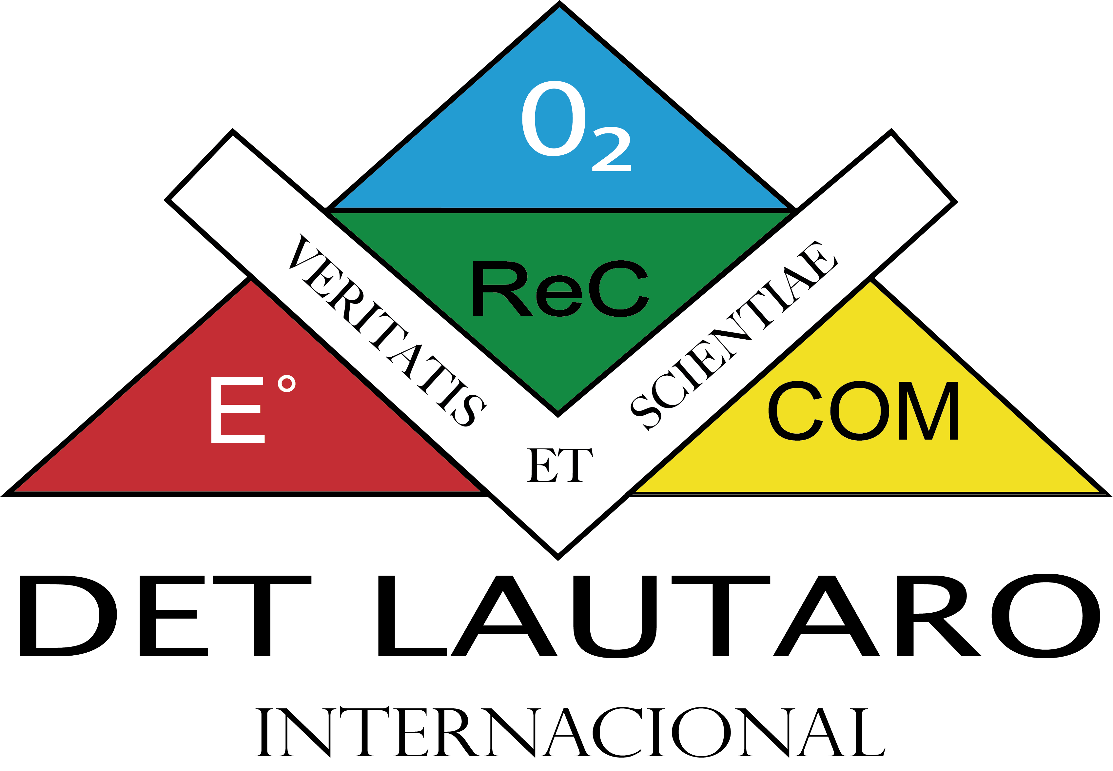
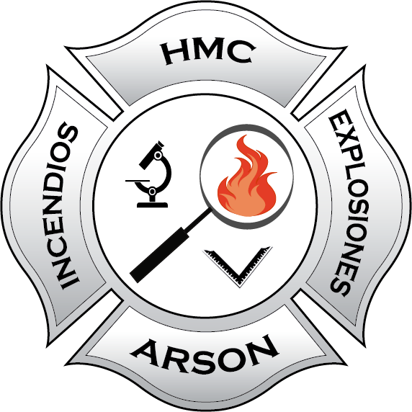
Mgs. Heriberto Luis Moreira Cornejo
www.pirolisis.com/cv

Slide 6
¿Por qué investigar lento?

Slide 7
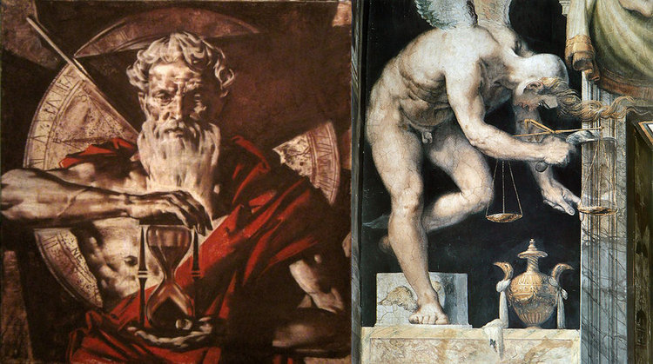
Cronos y Kairós

Slide 8
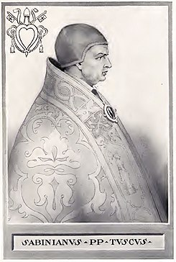
Control del Tiempo
Desde que el Papa Sabiniano ordenó que las campanas de los monasterios tocaran siete veces al día para que el trabajo de los monjes se acompasara a este ritmo (y no al del Sol, la Luna y las estaciones), hasta la Revolución Industrial, que instauró el dogma de que "el tiempo es oro", hemos corrido tras él, con la esperanza vana de darle alcance.
Hasta a los niños, para simbolizar su entrada en la responsabilidad, se les regalaba un reloj.

Slide 9

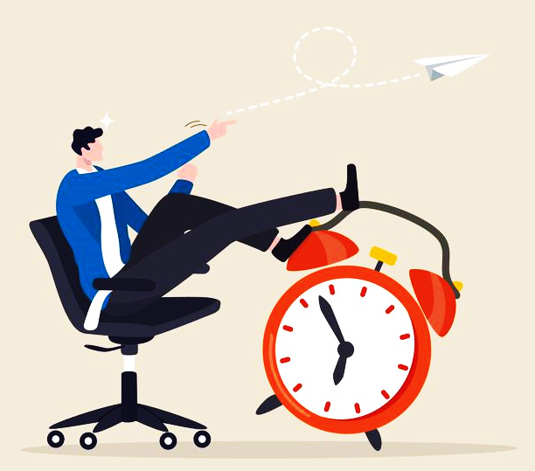
LA PARADOJA DE LA TOMA DE CONCIENCIA
Cuando tomamos consciencia de que nuestro tiempo es limitado para realizar una investigación de incendios, y para sobrellevar ese angustioso hecho, tendemos a olvidar lo importante que es y malgastarlo en actividades de evasión o de convertirnos en adictos a la urgencia, uno de los comportamientos irresponsables más comunes en nuestros entornos investigativos.

Slide 10
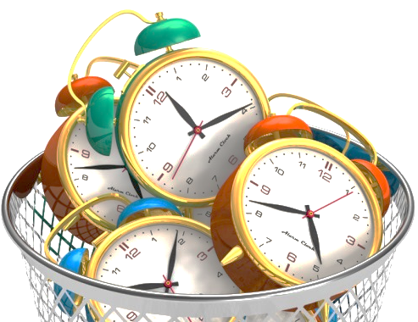
Procrastinando la Investigación de Incendios y Explosiones

Slide 11

¿Cuánto debería durar una investigación de incendios?

Slide 12
NFPA 921
15.2.4.2
El tamaño y la complejidad de la escena también afectarán la duración de la investigación, y se pueden necesitar preparativos para alojar y alimentar a los miembros del equipo. En general, cuanto más grande es la escena del incidente, mayor es el tiempo requerido para llevar a cabo la investigación.

Slide 13
NFPA 921
15.2.5.1
El investigador debe identificar el tipo y el uso de la estructura del incidente. El uso u ocupación de la estructura (por ejemplo, planta industrial, planta de procesamiento químico, almacén de almacenamiento, instalación nuclear o almacenamiento de residuos radiológicos) puede requerir una contención especial de escombros, contaminación o radiación, incluida la escorrentía de agua en la escena. Además, pueden ser necesarios materiales peligrosos o ropa de contaminación, aparatos de respiración y otros dispositivos y equipos de protección para garantizar la seguridad en la escena del incidente. Las condiciones en ciertas escenas pueden ser tan peligrosas que los investigadores deben trabajar dentro de los tiempos de estadía monitoreados.

Slide 14
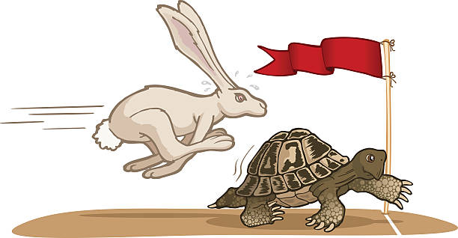
¿Cuál es la velocidad adecuada para realizar una investigación científica de incendios y explosiones?

Slide 15
NFPA 921
15.2.6.1
La información sobre el estado de la escena puede alertar al investigador sobre requisitos especiales para la investigación, tales como equipos de prueba de servicios públicos, experiencia especializada, personal adicional y equipos de seguridad especiales. El investigador puede estar operando con limitaciones de tiempo y debe planificar en consecuencia.

Slide 16
¿Cómo se determina el ORIGEN?

Slide 17
¿Cómo se determina la CAUSA?

Slide 18
NFPA 1033
Es un estándar escrito en un lenguaje obligatorio aplicable a toda la investigación de incendios en general.
Los requisitos de NFPA 1033 no son técnicamente obligatorios a menos que hayan sido adoptados por su autoridad competente.
Es obligatorio solamente cuando se adopta desde sus JPRs.
Es el estándar profesional con el que todos los investigadores de incendios son juzgados y evaluados.
Es el estándar que los empleadores y los tribunales esperan que los investigadores de incendios cumplan.

Slide 19
NFPA 1033
Se hace énfasis en hacer y documentar observaciones objetivas antes de la interpretación o formulación de hipótesis.
Definiciones y relación entre los efectos del fuego y los patrones del fuego.
16 efectos del fuego presentados en cuatro categorías.
Aplicación del método científico a la interpretación del patrón del fuego, incluyendo un diagrama de flujo para ayudar en la interpretación.
Integración del mapeo de arco en los efectos del fuego y el análisis del patrón del fuego.

Slide 20
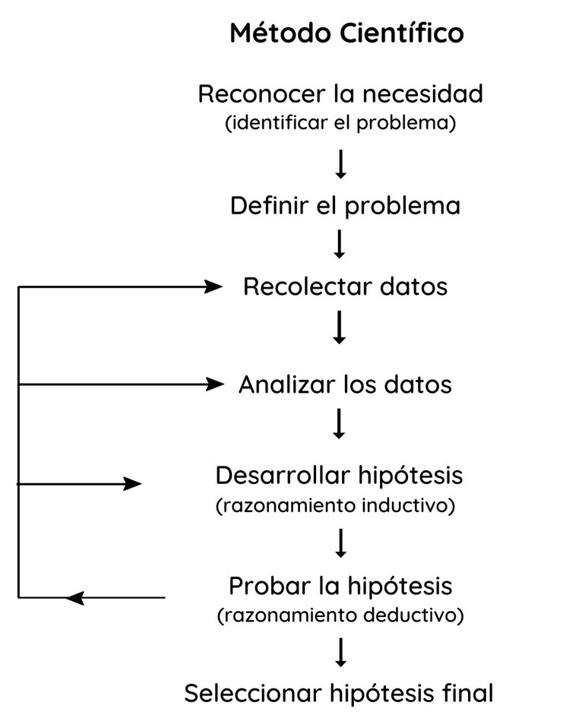

Slide 21
Aspectos temporales del Método Científico
RECONOCER LA NECESIDAD
Ha ocurrido un incendio y su origen es desconocido
DEFINIR EL PROBLEMA
Los efectos del fuego deben identificarse y analizarse para ayudar a la determinación del origen

Slide 22
Aspectos temporales del Método Científico
Decoloración
Deposición
Deformación
Pérdida de masa
RECOLECTAR DATOS
ANALIZAR LOS DATOS
Efectos del fuego
Geometría del compartimiento
Identificación de los del combustible
Aberturas de ventilación
Sistemas de protección y detección
Análisis de los efectos del fuego
Identificación de patrones de fuego
Análisis de los patrones secuenciales
Análisis de dinámica de fuego
Patrones generados por ventilación
Mapeo de arco

Slide 23
Aspectos temporales del Método Científico
Análisis de la dinámica del incendio y el análisis de la línea de tiempo mediante el razonamiento deductivo
PRUEBA DE HIPÓTESIS
DESARROLLAR HIPÓTESIS
Explicación y significado de patrones de fuego mediante el razonamiento inductivo

Slide 24
Aspectos temporales del Método Científico
SELECCIÓN DE HIPÓTESIS FINAL
Seleccione la hipótesis final para la explicación y el significado de cada patrón causa degeneración del patrón indeterminada

Slide 25
NFPA 921
19.2.2 Secuencia de Actividades.
Las diversas actividades necesarias para determinar la causa usando el método científico (recogida de datos, análisis, desarrollo de hipótesis, comprobación de las hipótesis) suceden de forma continua. Del mismo modo, el registro de la escena, la toma de notas, la toma de fotografías, la identificación de pruebas, las entrevistas con los testigos, investigación del origen, análisis de fallos y demás tomas de datos pueden llevarse a cabo al mismo tiempo. Los investigadores deben consultar otras secciones de esta guía para trabajar con estas actividades específicas. De igual manera, los investigadores han de estar alerta sobre expoliaciones o contaminación del escenario para lo cual pueden consultar los capítulos 12 y 17.

Slide 26
¿Qué hago si no tengo datos para establecer CAUSA?

Slide 27
¿A qué nos referimos con “el tiempo adecuado” para investigar un incendio o explosión?
TIEMP
O ADECUADO

Slide 28
NFPA 921
16.2.2 Tiempo
Tomar fotografías o videos durante el incendio o tan pronto como sea posible después de un incendio es importante al documentar la escena del incendio, ya que la escena puede alterarse, perturbarse o incluso destruirse. Otras situaciones en las que el tiempo es importante incluyen las siguientes:
El edificio está en peligro de colapso inminente o la estructura debe ser demolida por razones de seguridad.
Los materiales o procesos peligrosos pueden crear un peligro ambiental inminente que necesita atención inmediata.
La evidencia puede modificarse durante la revisión e investigación. La evidencia debe documentarse cuando se descubre a medida que se eliminan capas de escombros. Documentar las capas también puede ayudar a comprender el curso del fuego.

Slide 29
Mitos del manejo del tiempo en Investigación de Incendios
Mientras menos me demore en desarrollar la investigación, mucho mejor.
Los tiempos para investigar están definidos históricamente por mi institución.
Los buenos investigadores son muy rápidos para realizar su trabajo.
El tiempo de investigación se mide desde que llego a la escena, hasta que me voy.

Slide 30
Verdades del manejo del tiempo en Investigación de Incendios
Mientras más me demore en levantar datos, más se dificulta la investigación.
No existe tiempo establecido para realizar una investigación.
Una Investigación de Incendios debe durar, lo que deba durar para la correcta aplicación del método científico.

Slide 31
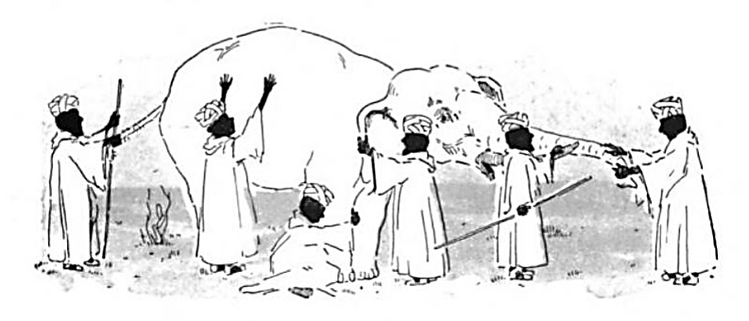
Los 6 ciegos y el elefante

Slide 32
¿Por qué investigar lento?

Slide 33
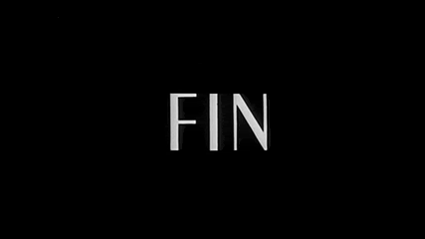

Slide 34
www.detlautaro.com
INVESTIGA LENTO

